Slide 1
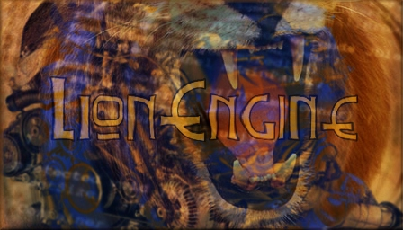
Un moteur de jeu 2D en Java

Slide 2
Plan
Moteur
Module Game
Module Platform
Module Strategy
Module Network

Slide 3
Moteur
API « bas niveau »
Manipulation des ressources
Visuelles (images, sprites, animations, parallaxe)
Sonores (sons et musiques)
Fichiers (binaires et XML)
Périphériques(curseur système / « in-game »)
Environnement graphique
Résolution écran (+filtrage: bilinéaire, HQ2X, HQ3X)
Modes de rendu (fenêtré, plein écran, applet)
Gestion du « frame rate »
Gestion des séquences (intro, menu, scene…)

Slide 4
Moteur
API « haut niveau »
Abstraction de premier niveau
Classes de base orientées jeux-vidéo généraux
Routines de base implémentées et redéfinissables
Architecture souple et modulaire
Outils standards
Abstraction de deuxième niveau
Classes de base dédiées à certains types de jeux-vidéo
Jeux de Plateforme
Stratégie en temps réel (+pathfinding)

Slide 5
Moteur
Situé à partir du package: com.b3dgs.lionengine
Principaux packages / classes
anim (Animator, Animation, AnimState)
core(Config, Engine, Graphic, Sequence…)
drawable (Image, Sprite, SpriteTiled, SpriteFont…)
stream(FileReading, FileWriting, XmlFactory, XmlNode)
geom(Coord, Rectangle, Polygon…)

Slide 6
Moteur
Engine
Anim
Drawable
Stream
Core
Geom

Slide 7
Moteur - Engine
Squelette de base
load();
update(double extrp);
render(Graphic g);
onTerminate(); // Optionnel
Gestion du nombre d’images par seconde
Gestion de l’extrapolation (‘machine independant’)
Modes d’affichage: plein écran, fenêtré, applet

Slide 8
Moteur - Engine
load
Initialisation des variables
Chargement des ressources
update
Mise à jour des variables
Mise à jour des composants
render
Rendu dans un buffer
Affichage du buffer à l’écran

Slide 9
Moteur - Drawable
Image
Sprite
SpriteAnimated
SpriteTiled
SpriteFont
Renderable
SpriteParallaxed

Slide 10
Moteur - Drawable
Renderable (élément affichable simplement)
Image (surface non modifiable)
Sprite (surface modifiable)
SpriteAnimated (surface animée)
SpriteTiled (surface découpée en rectangles)
SpriteParallaxed (surface pour un effet 2.5D)
SpriteFont (police d’écriture depuis une image)

Slide 11
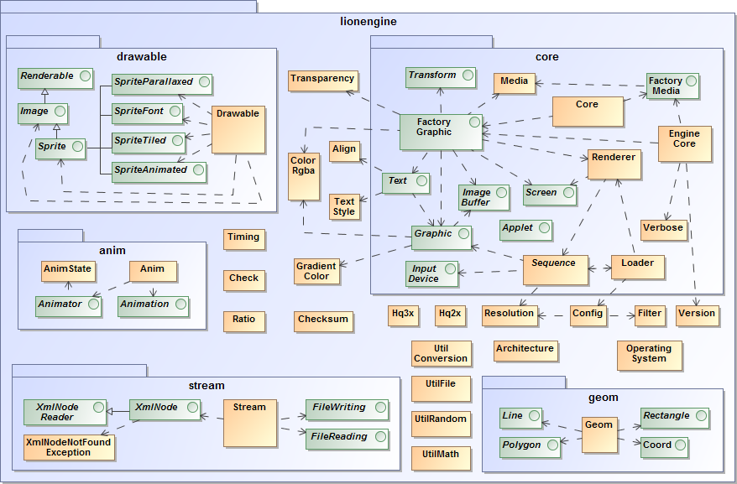
Moteur - UML

Slide 12
Moteur - Modules
Le moteur complet est composé:
D’une partie centrale
Anim
Drawable
Stream
…
De modules abstraits
Platform
Strategy
…

Slide 13
Moteur - Modules
Un module est présent sous la forme d’un JAR
Inclusion aisée des modules sur un projet
Nécessité d’inclure la partie centrale d’abord
Chaque module
Dépend du module principal (lionengine-core)
Propose une base abstraite (architecture de base)
Est redéfinissable selon les besoins, en tout point
Est compatible avec d’autres modules
Respecte la même structure que la partie centrale

Slide 14
Moteur - Modules
lionengine-game
lionengine-game-pathfinding
lionengine-game-platform
lionengine-game-strategy
lionengine-sc68
lionengine-core-awt
lionengine-core
lionengine-network
lionengine-core-android
lionengine-core-swt

Slide 15
Moteur - Modules
lionengine-core
lionengine-game
lionengine-game-platform
lionengine-game-pathfinding
lionengine-sc68
lionengine-game-strategy
lionengine-network
lionengine-core-android
lionengine-core-awt
lionengine-core-swt

Slide 16
Moteur – Android, AWT & SWT
Le moteur ne dépend d’aucune implémentation bas niveau directe
3 modules au choix
lionengine-android
Dédié aux jeux pour smartphone et tablette, avec Android 2.3.3 au minimum
lionengine-core-awt
Dédié aux jeux sur PC, fonctionnant en fenêtré, plein écran, et applet en utilisant Java2D
lionengine-core-swt
Dédié aux jeux sur PC, fonctionnant en fenêtré et plein écran en utilisant SWT

Slide 17




Moteur - Utilisation
Même Code !

Slide 18
Plan
Moteur
Module Game
Module Platform
Module Strategy
Module Network

Slide 19
Module Game
Principal module abstrait
Sert de base dans le développement d’un jeu
Est utilisé par les modules plus spécifiques
Platform
Pathfinding
Strategy
A besoin du moteur principal pour fonctionner

Slide 20
Module Game - Structure
Game
ObjectGame
CameraGame
Map
MapTile
Purview
Collidable
Localizable
WorldGame
Projectile
HandlerObject
Game
FactoryObject
Game
…
TileGame
Mirrorable
HandlerProjectile
Game
Projectile
Game
SetupGame
Body
MapTileGame
Effect
EffectGame
HandlerEffect
Game
Rasterable
LauncherProjectile
Game
Entity
EntityGame
HandlerEntity
Game

Slide 21
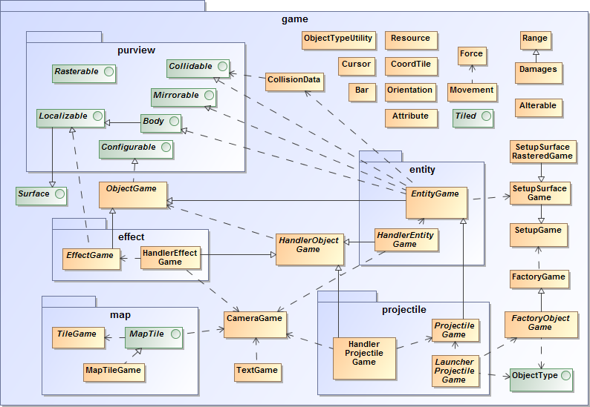
Module Game - UML

Slide 22
Module Game - Game
Dans le package : com.b3dgs.lionengine.game
Propose des types primaires
ObjectGame (représente un objet de base)
CameraGame (vue du joueur, évoluant dans le jeu)
Damages (gestion des dégâts, aléatoires ou non)
Alterable (facilite la manipulation de quantité)
FactoryObjectGame (chargé de créer les objets)
HandlerObjectGame (gère une collection d’objet)
WorldGame (conteneur: handler, map, camera…)
…

Slide 23
Module Game - Map
Dans le package: com.b3dgs.lionengine.game.map
Propose un type de map standard
MapTile (interface décrivant une map à base de tile)
MapTileGame (implémentation abstraite de base)
Chargement des tiles dans une image (SpriteTiled)
Import & export au format binaire
Associe les collisions aux tiles à partir d’un fichier externe
Génération d’une minimap représentant la map en pixel
TileGame (structure de base d’un tile)
Numéro de pattern (=N°image d’une tuile)
Numéro de tile (=N°tile dans la tuile)
Nom de la collision associée
Coordonnées sur la map (x, y)

Slide 24

Module Game - Map
L’architecture impose une structure de rangement
Un dossier, placé dans le dossier des ressources, doit contenir un dossier par thème, eux même contenant la liste des tilesheets avec le fichier ‘patterns.xml’
Sans ce fichier, toutes les images de type .png seront chargées
theme1/
0.png
patterns.xml
theme2/
resources/
…/tiles/
…/theme1/
tiles/
1.png
<?xml version="1.0” encoding="UTF-8"?>
<patterns>
<pattern>0.png</pattern>
<pattern>1.png</pattern>
</patterns>

Slide 25
Module Game - Purview
Dans le package: com.b3dgs.lionengine.game.purview
Décrit des capacités supportées par des « Entity »
Collidable (gérant l’aspect collision de deux objets)
Configurable (configuration via un fichier xml)
Mirrorable (permet d’avoir son symétrique vertical)
Localizable (permet de gérer le placement d’un objet)
Rasterable(permet de gérer l’effet raster bar)
Body (représente un objet soumis à la gravité)

Slide 26
Module Game - Utility
Dans le package: com.b3dgs.lionengine.game.utility
Conversion d’un « levelrip », en un format de données compatibles MapTile
Charge un levelrip (image représentant un niveau entier)
Convertit au format MapTile
Sauvegarde au format binaire
Supporte le multithreading (meilleurs performances)
Extracteur de tile à partir d’un levelrip
Découpe les tiles uniques d’un levelrip et les sauvegarde dans une image en tilesheet

Slide 27
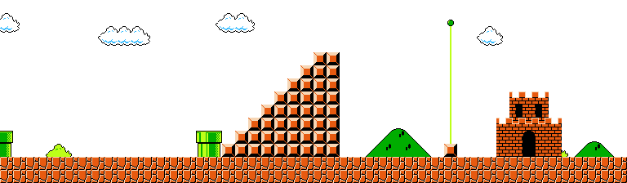
Module Game - Utility
‘TileExtractor’ en action:

Slide 28
Module Game - Utility
‘LevelRipConverter’ en action:
MapTile
(data of tiles)

Slide 29
Plan
Moteur
Module Game
Module Platform
Module Strategy
Module Network

Slide 30
Module Platform
Module dédié aux jeux de plateforme
Propose des types de base
EntityPlatform
CameraPlatform
HandlerEntityPlatform
Permet une gestion plus avancée des maps
MapTilePlatformRastered
Contient un package complet dédié au background
Background, BackgroundRastered, Clouds, Parallax

Slide 31
Module Platform - Structure
Entity
EntityPlatform
Map
MapTilePlatform
Background
BackgroundPlatform
CloudsPlatform
SetupEntityPlatform
Rastered
Parallax
BackgroundElement
Rastered
HandlerEntityPlatform
MapTilePlatform
Rastered
TilePlatform
Platform
CameraPlatform
CollisionTile
Category

Slide 32
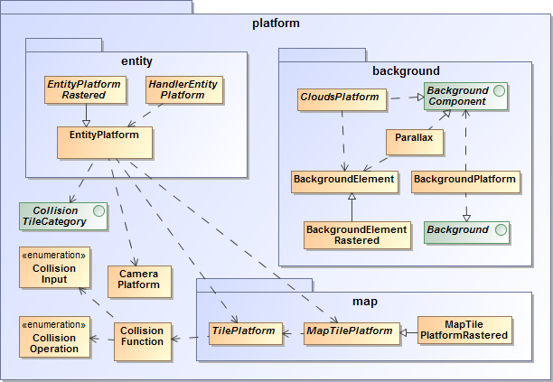
Module Platform - UML

Slide 33
Module Platform - Package
Dans le package: com.b3dgs.lionengine.game.platform
Propose des types spécialisés « jeu de plateforme »
EntityPlatform (entité spécialisée)
SetupEntityPlatformRastered (partage des données)
CameraPlatform (caméra spécialisé)
HandlerEntityPlatform (handler spécialisé)
BackgroundPlatform (background orienté scrolling)
Parallax (effet 2.5D, basé sur une image)
MapTilePlatform(map spécialisée)

Slide 34
Module Platform - Map
La gestion des collisions est effectuée
En amont côté Tile
Récupère son type de collision depuis un fichier externe
Définit les points de collision en fonction d’une localisation
Dépend du type de collision du tile
En aval côté Entité
Teste quel est le premier tile traversé ayant une collision
Se place sur le point de collision du tile correspondant
Gère plusieurs collisions (sol, zones bloquantes…)

Slide 35
Module Platform - Map
Check
Recherche le premier tile ayant une collision suite à une intersection
Get
Récupère le tile concerné, et recherche le point de collision associé
Apply
L’entité se place sur le point de collision

Slide 36
Module Platform - Map
getCollisionTile permet de récupérer le tile ‘raycasté’
Référentiel de l’entité (modulo un offset ajustable)
Possibilité de filtrer le type de collision recherché
Récupération du point de collision du tile
L’appliquer à l’entité si il en existe un
L’entité a récupéré le tile touché, et sa collision
Le processus est maintenant complet

Slide 37
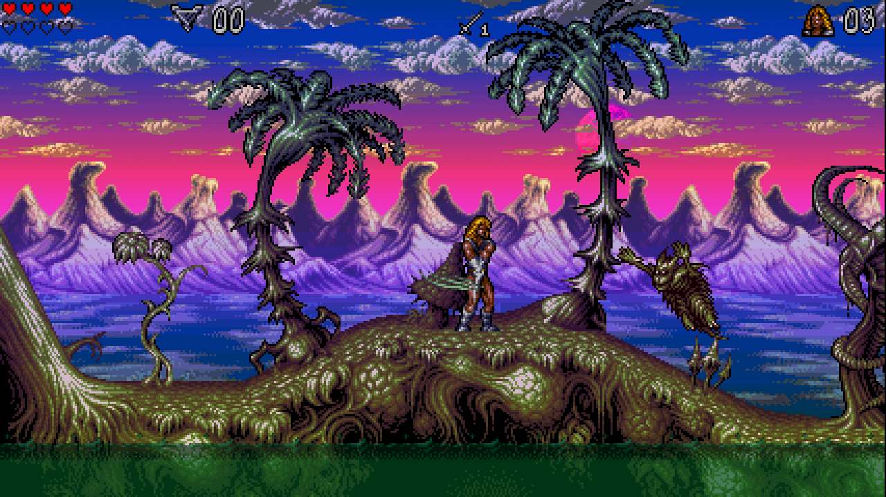
Module Platform - Exemple
Cloud
Cloud
Cloud
Entity Platform
Background
Background
Background
Foreground
Parallax

Slide 38
Plan
Moteur
Module Game
Module Platform
Module Strategy
Module Network

Slide 39
Module Strategy
Module dédié aux jeux de stratégie
Propose des types de base
EntityStrategy
CameraStrategy
CursorStrategy
SkillStrategy
Permet une gestion plus avancée des maps
MapTileStrategy
Contient un package complet dédié au pathfinding

Slide 40
Module Strategy - Structure
Strategy
Camera Strategy
Map
MapTile
Strategy
Ability
Attacker
Extractor
Mover
Cursor Strategy
ControlPanel
Player Strategy
FogOfWar
Strategy
Border20
Producer
Skill
FactorySkill
SetupSkill Strategy
Skill
Skilled
TileStrategy
Entity Strategy
EntityStrategy
EntityStrategy
Listener
HandlerEntity
Strategy

Slide 41
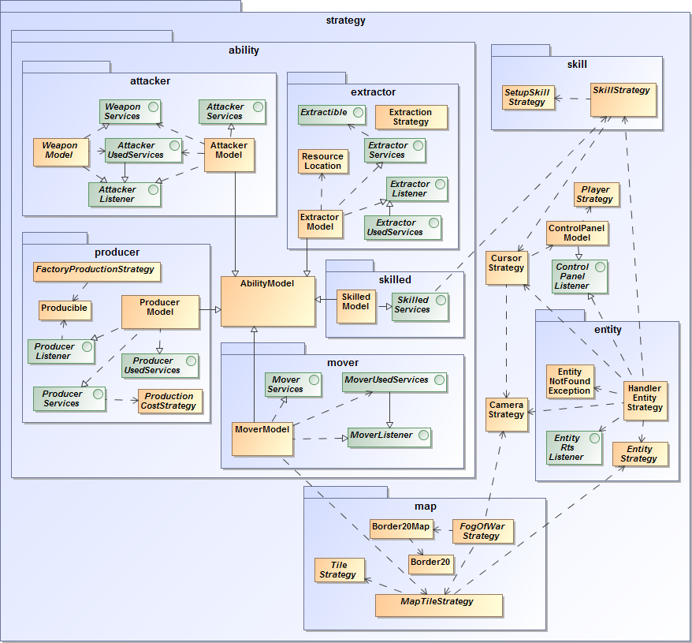
Module Strategy - UML

Slide 42
Module Strategy - Package
Dans le package: com.b3dgs.lionengine.game.strategy
Propose des types spécialisés « jeu de stratégie »
EntityStrategy (entité spécialisé)
CameraStrategy (caméra spécialisé)
ControlPanel (panneau de contrôle)
HandlerEntityStrategy (handler spécialisé)
SkillStrategy (base abstraite d’une compétence)
PlayerStrategy (représentation de base d’un joueur)

Slide 43
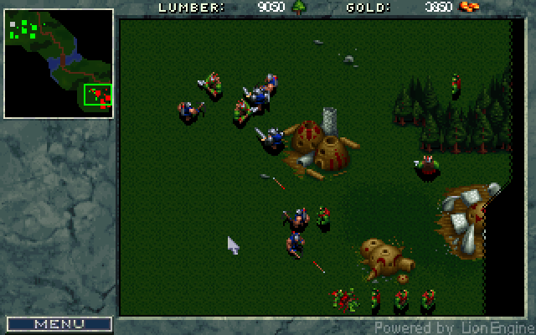
Module Strategy - Exemple
MapTileStrategy
Entity Strategy
MapTile
Strategy
Control
Panel
FogOf
War
CursorStrategy

Slide 44
Plan
Moteur
Module Game
Module Platform
Module Strategy
Module Network

Slide 45
Module Network
Module dédié aux jeux en réseau
Propose des types de base
Networkable
NetworkMessage
NetworkMessageDecoder
NetworkedWorldServer
NetworkedWorldClient
NetworkChat

Slide 46
Module Network - Structure
Network
NetworkedWorld
Message
NetworkMessage
Purview
Networkable
NetworkedWorld
Server
NetworkedWorld
Client
Connection
Listener
Networkable
Model
NetworkChat
NetworkedInput
NetworkMessage
Entity
NetworkMessage
Chat
NetworkMessage
Decoder

Slide 47
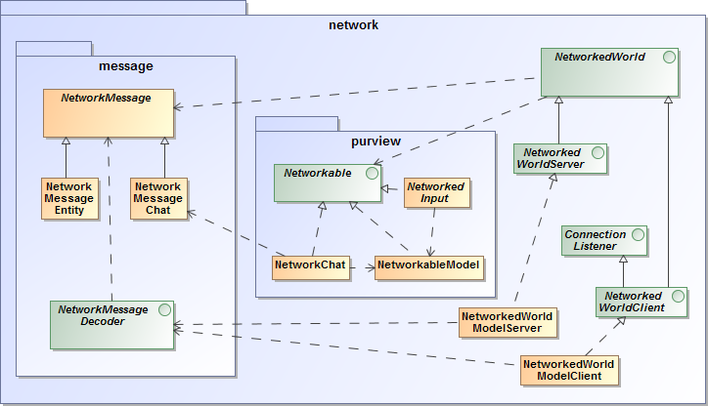
Module Network - UML

Slide 48
Module Network - Package
Dans le package: com.b3dgs.lionengine.network
Propose des types spécialisés « network »
NetworkMessage(message standard)
NetworkMessageDecoder(décode un message)
Networkable(support pour le réseau)
NetworkedWorldServer(monde côté serveur)
NetworkedWorldClient(monde côté client)
NetworkChat(chat standard)

Slide 49
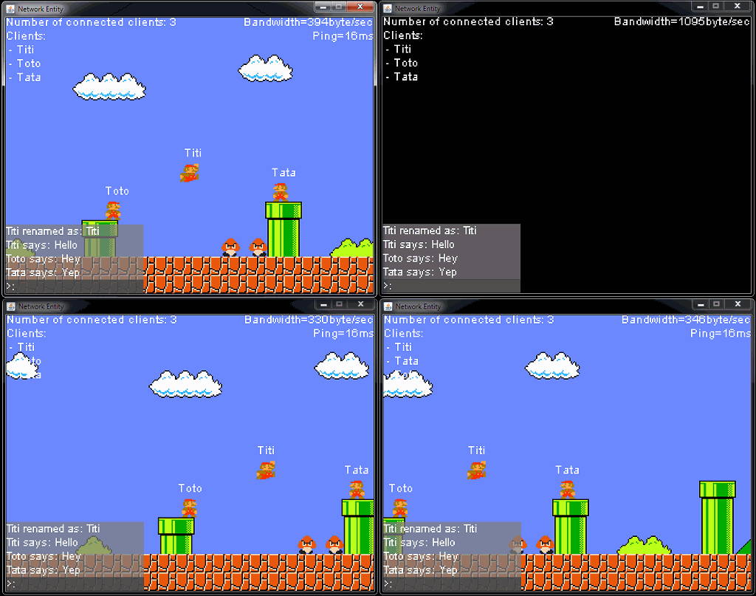
Module Network - Exemple
Chat
Networker
Networkable

